Slide 1
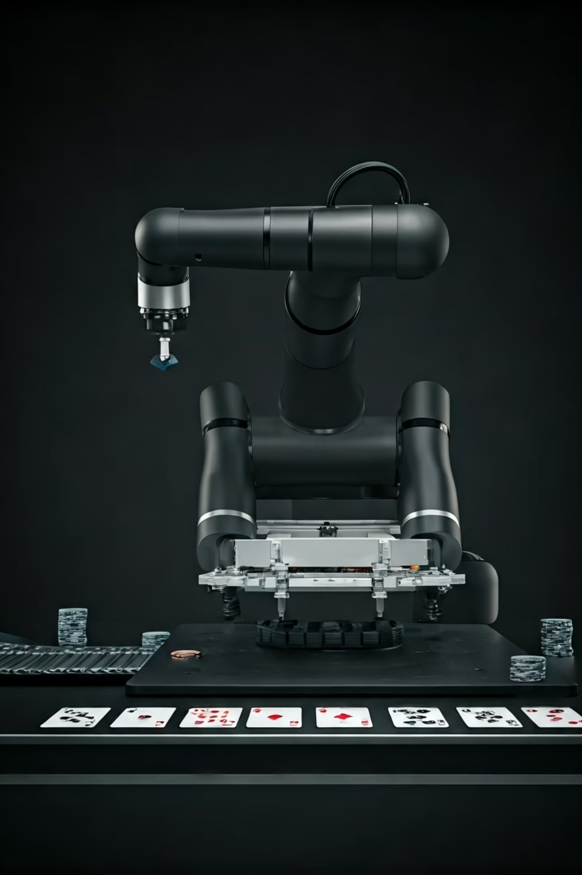
분류 델타 로봇 시스템
ICT 경진대회 출품작: AX-12A 모터와 흡착기를 활용한 지능형 카드 분류 시스템
분당 폴리텍 융합 교육원 AI 응용소프트웨어학과
김영균 신우혁 정대영 조진경

Slide 2



시스템 구성 개요
하드웨어 구성
제어 시스템
소프트웨어 기능
Dynamixel AX-12A 서보모터 3개를 사용한 델타 로봇 메커니즘
OpenRB-150 메인 제어 보드
웹캠 기반 YOLO 객체 인식 모델
라즈베리 파이 400 비전 및 음성인식 처리
STT(음성 인식) 기반 명령 처리 시스템
DAP-3043 흡착 모터와 연결된 카드 픽업 시스템
실시간 패턴 인식 및 분류 알고리즘
시리얼 통신을 통한 모터 제어 패킷 전송
컨베이어 벨트 이송 시스템

Slide 3
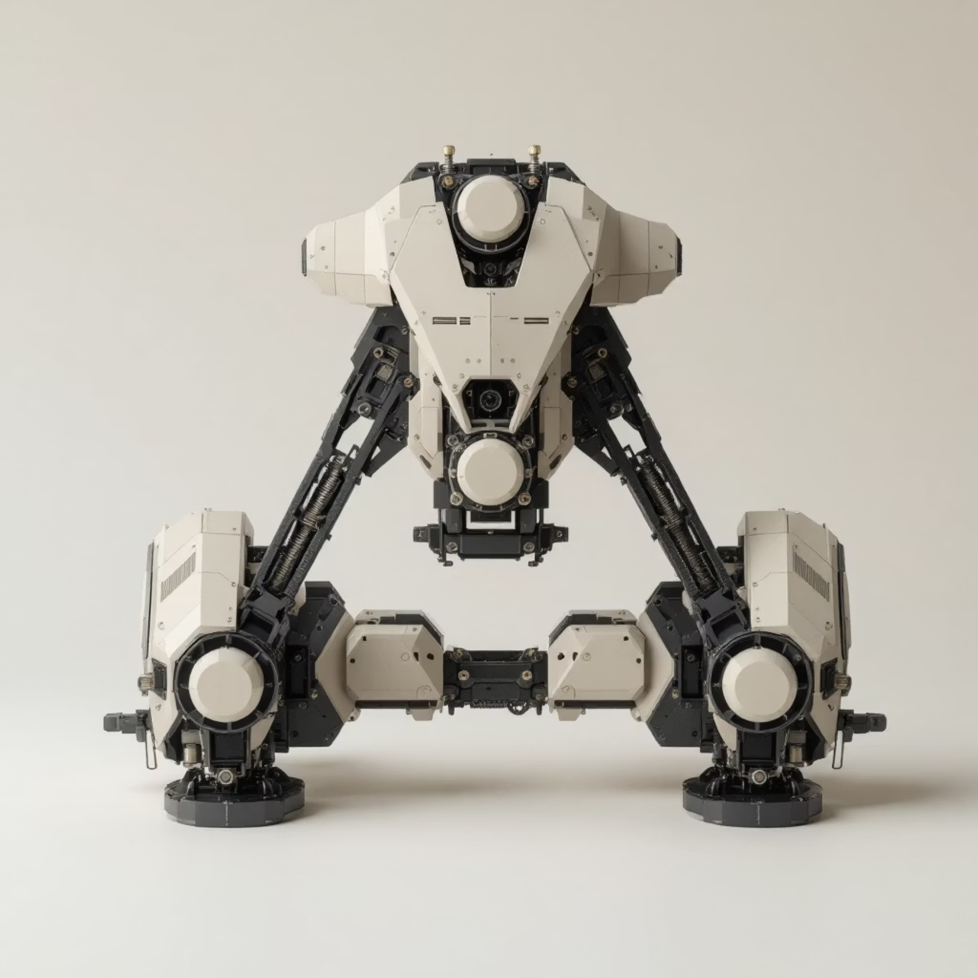
델타 로봇 메커니즘
델타 로봇은 고속 픽-앤-플레이스 작업에 최적화된 패러렐 로봇 구조를 가지고 있습니다. 본 프로젝트에서는 다음과 같은 특징을 갖습니다:
Dynamixel AX-12A 서보모터 3개를 120° 간격으로 배치
경량 알루미늄 프레임으로 고속 동작 가능
정밀한 위치 제어를 위한 역기구학 알고리즘 구현
DAP-3043 흡착 모터를 엔드이펙터로 장착
3개의 AX-12A 모터를 이용한 델타 로봇 메커니즘의 기구학적 구조

Slide 4
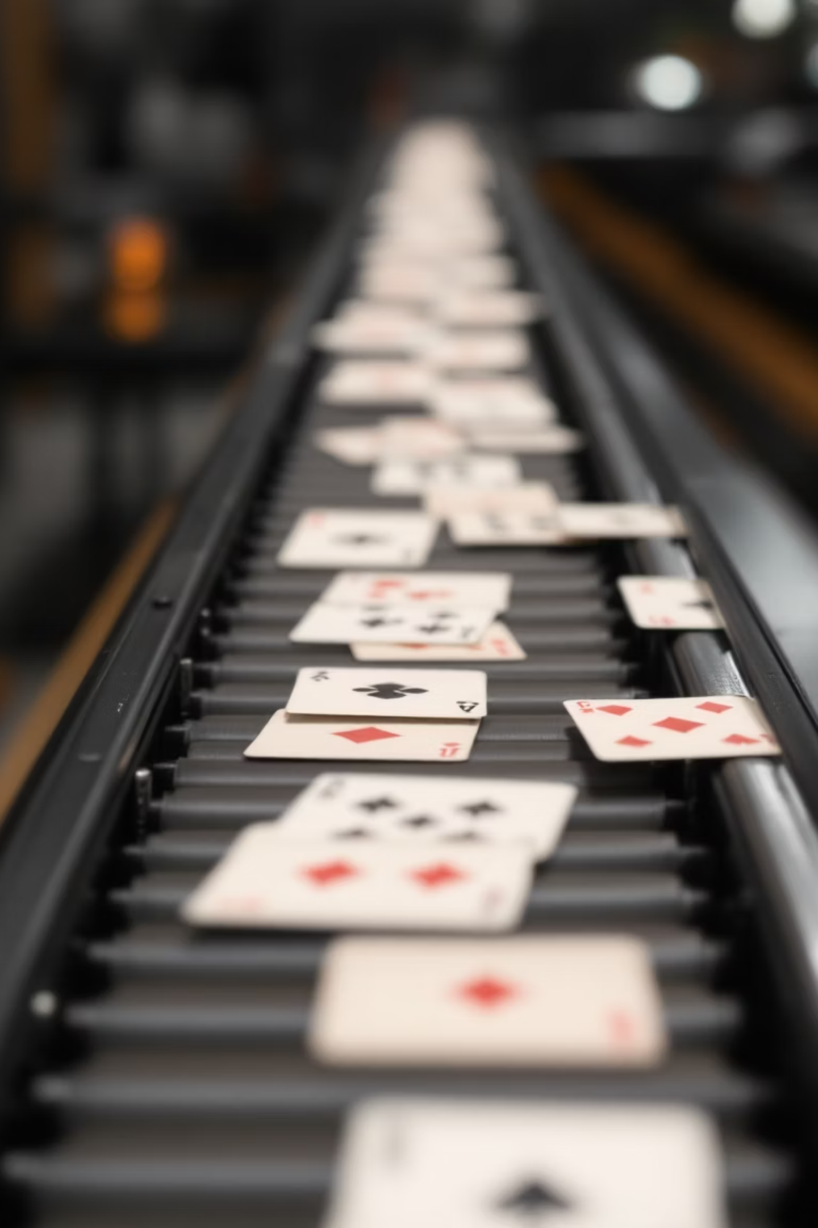




비전 시스템 및 YOLO 모델
이미지 캡처
델타 로봇 하단에 장착된 웹캠으로 컨베이어 벨트 위 카드 이미지 실시간 촬영
자동분류 시스템
YOLO 모델을 기반으로 입력 영상을 실시간 분석하여 다양한 자동분류 작업을 수행합니다.
결과 분석
인식 결과에 따라 카드 종류 분류 및 위치 좌표 계산
로봇 제어
계산된 좌표를 바탕으로 OpenRB-150 보드를 통해 서보모터 제어 명령 전송

Slide 5
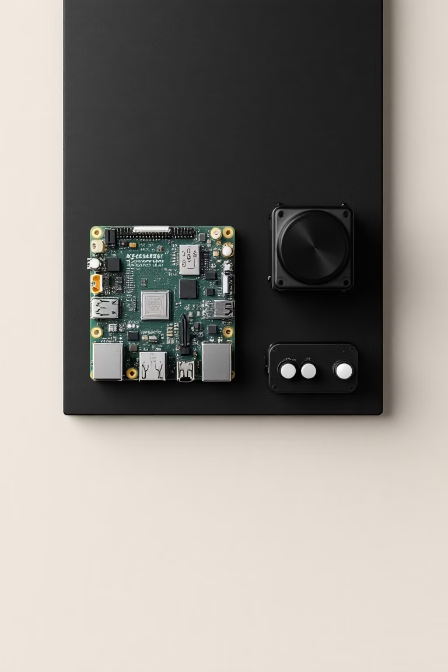
제어 시스템 아키텍처
라즈베리 파이 400
웹캠 영상 처리 및 YOLO 모델 실행
STT(Speech-to-Text) 처리를 위한 마이크 입력 관리
시리얼 통신을 통해 OpenRB-150으로 제어 명령 전송
Python 기반 메인 알고리즘 실행
OpenRB-150 제어 보드
AX-12A 서보모터 3개 실시간 제어
DAP-3043 흡착 모터 제어
컨베이어 벨트 모터 속도 제어
라즈베리 파이와 시리얼 통신으로 명령 수신

Slide 6
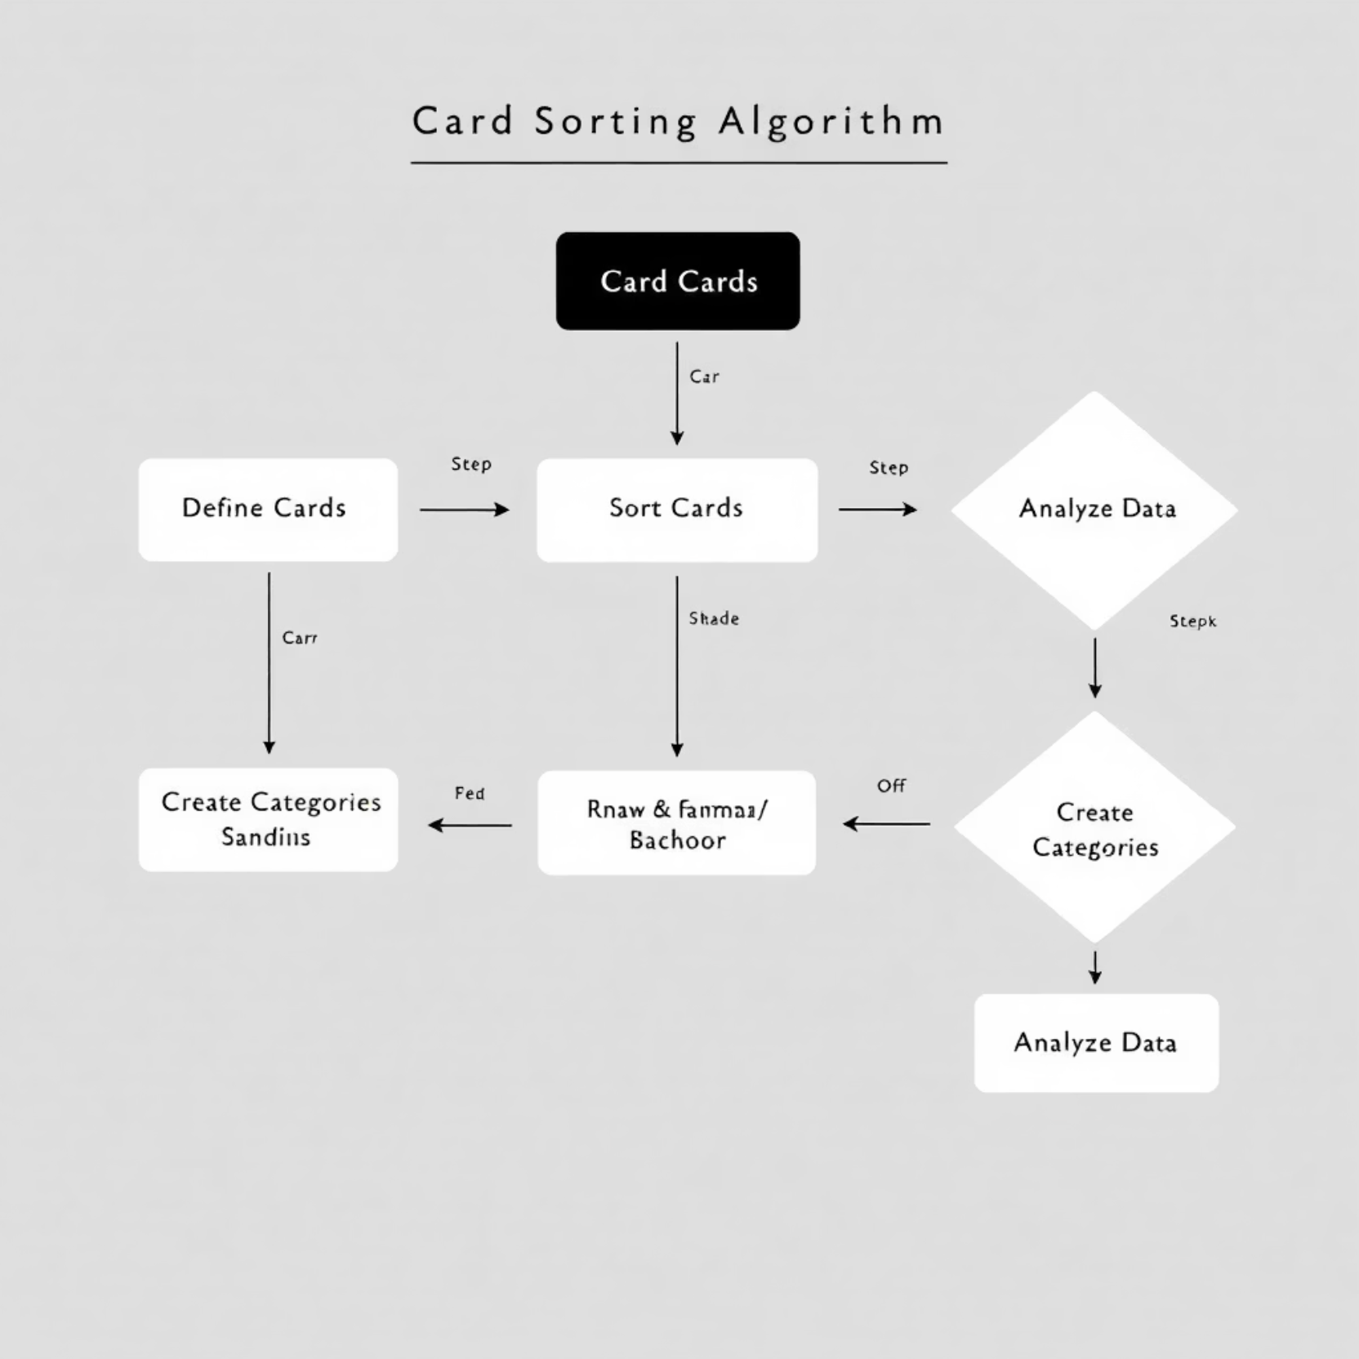
카드 분류 알고리즘
분류 프로세스
컨베이어 벨트에 카드 투입
웹캠으로 이미지 캡처 및 YOLO 모델로 카드 식별
카드 종류에 따라 분류 위치 결정
사용자 음성 명령과 일치하는 카드는 분류하지 않고 통과
분류 대상 카드는 흡착기로 픽업하여 해당 위치에 배치
각 카드는 모양(스페이드, 하트, 다이아몬드, 클로버)과 숫자(A-K)에 따라 분류됩니다. 시스템은 초당 약 2-3장의 카드를 처리할 수 있습니다.

Slide 7

음성 인식(STT) 기능
음성 인식 구현
명령어 처리
예외 처리
라즈베리 파이에 연결된 마이크를 통해 사용자 음성 명령 입력
카드 이름 인식 (예: "하트 퀸", "스페이드 에이스")
음성으로 지정된 카드는 분류 과정에서 제외
Google STT API를 활용한 한국어/영어 음성 인식 지원
시스템 제어 명령 (예: "시작", "중지", "속도 조절")
인식 오류 시 재확인 프로세스 구현
사용자는 마이크를 통해 "하트 킹 제외" 등의 명령을 내릴 수 있으며, 시스템은 해당 카드를 인식했을 때 분류하지 않고 통과시킵니다.

Slide 8
앱 및 웹 기반 제어 시스템 구현
모바일 앱 (Delta Robot Demo)
모델 전환
-앱에서 서버 IP 입력, 다양한 분류 모델(트럼프카드/분리수거/소고기 등)선택
-“Load Model” 버튼으로 모델 선택
→ 서버에 명령 전송
→ YOLO 모델 실시간 적용
상태 모니터링 & 미리보기
-인식 결과, 연결상태, 프레임 속도 등 실시간 확인
-인식된 영상 프리뷰 지원
YOLO 모델 처리 → 자동분류시스템
YOLO 모델을 이용해 입력 영상을 실시간 분석하여 다양한 자동분류 작업을 수행합니다.
소고기 등급분류: 등급 라벨을 인식하여 고기 품질을 자동 분류
트럼프카드 분류: 카드의 모양(문양)과 숫자를 실시간 인식
재활용품 분류: 플라스틱, 캔 등 분리수거 자동화
회사별 음료 분류: 브랜드 로고/패키지 인식으로 음료 자동 분류 현장 상황에 따라 원하는 분류 모델을 적용해 목표 객체를 실시간 식별 및 분류합니다.
2. 웹 서버(분류 엔진)
REST API 기반 제어
-FastAPI로 구현, 모바일/웹에서 명령·상태조회 실시간 처리
-다양한 기기에서 엔진 접속 및 제어 가능
YOLO 모델 핫스왑
-여러 분야 pt모델 탑재, API 호출로 즉시 모델 교체
인식 결과 → OpenRB-150 제어보드 전송, 자동 분류 수행

Slide 9
기술적 성과 및 활용 가능성
99.2%
0.8초
95%
카드 인식 정확도
분류 처리 시간
음성 명령 인식률
최적화된 YOLO 모델을 통해 높은 정확도로 52종의 트럼프 카드 인식
카드 인식부터 분류 완료까지 평균 소요 시간
다양한 환경에서 테스트된 STT 시스템의 명령 인식 성공률
본 시스템의 델타 로봇과 머신 비전 기술은 카드 분류 외에도 소형 부품 조립, 식품 산업 선별 작업, 교육용 로봇 키트 등 다양한 산업 분야에 활용될 수 있습니다. 특히 저비용 고효율의 자동화 솔루션을 필요로 하는 중소기업에 적합한 기술입니다.

Slide 10
김영균 신우혁 정대영 조진경

Slide 11
요약
본 프로젝트는 딥러닝 기반 머신비전과 임베디드 로봇 제어 기술을 결합해, 실시간 영상 인식·분류·로봇 제어가 모두 가능한 자동 분류 플랫폼을 개발한 사례입니다. YOLOv8 모델 기반의 다중 분류(카드, 재활용품, 육류 등)와, 모바일 앱/웹 연동을 통한 실시간 모델 전환, 명령 제어, 상태 모니터링 등 사용자 친화적 UI/UX를 제공합니다. 특히, 모바일 앱에서 음성 명령(STT)을 통해 분류 대상 지정/제외가 가능하며, TTL(UART) 시리얼 통신을 활용해 OpenRB-150 기반 델타로봇이 신속·정확하게 분류 작업을 수행합니다. 본 시스템은 교육, 산업현장, 스마트팩토리, AI·임베디드 융합교육 등 다양한 현장에 실질적으로 적용할 수 있는 확장형 자동 분류 플랫폼의 예시를 제시합니다.

Slide 12
요약
본 프로젝트는 머신비전 기술과 로봇 제어 시스템을 결합하여, 트럼프 카드를 자동으로 인식·분류·이동시키는 델타로봇 기반 분류 모형을 개발한 사례입니다. 웹캠 및 머신비전(딥러닝 기반 YOLOv8) 모델로 입력 영상을 분석하여, 카드의 종류와 문양을 실시간으로 인식한 뒤, 분류 정보를 시리얼 통신을 통해 로봇 제어 보드(OpenRB-150)로 전송합니다. 로봇은 전달받은 인식 결과에 따라 AX-12 시리즈 서보모터 3축을 구동하여 델타로봇의 엔드이펙터를 이동시킨 뒤, 분류 대상 카드를 지정된 위치로 정확하게 옮깁니다. 추가로, LCD 등 외부 인터페이스를 활용하여 실시간 분류 현황과 인식 결과를 시각적으로 출력하며, 음성 인식(STT) 기술을 접목하여 사용자의 명령에 따라 특정 카드를 선택적(패스)으로 처리하는 등, 다양한 상호작용이 가능합니다.
시스템 구성 단계는 다음과 같습니다. 첫째, 머신비전 모듈은 고해상도 영상을 실시간으로 입력받아, 카드의 위치 및 종류를 YOLO 기반 딥러닝 알고리즘으로 분석합니다.
둘째, 인식된 카드 정보는 Mac, PC에서 데이터 패킷으로 변환되어, USB to TTL 시리얼 통신을 통해 OpenRB-150 로봇 제어 보드에 전달됩니다.
셋째, 로봇 제어 보드는 패킷 정보를 바탕으로 델타로봇의 각 모터 위치를 계산하고, 지정된 분류 위치로 이동시킨 뒤, 릴레이 방식의 흡착기를 제어하여 카드의 픽업 및 이동을 수행합니다.
이와 같은 프로세스를 기반으로, 단순한 객체 인식·분류를 넘어, 사용자의 음성 명령이나 분류 현황 시각화 등 다양한 기능을 추가할 수 있으며, 알고리즘 개선을 통해 처리 속도 및 인식 정확도를 지속적으로 향상시킬 수 있습니다.
최종적으로, 본 시스템은 교육, 산업 현장, 또는 자동화 분류 솔루션 개발 등 다양한 분야에서 활용될 수 있으며, 로봇공학·머신비전·임베디드 시스템 통합 프로젝트의 실질적인 예시를 제공합니다.

Slide 13
서론
최근 산업 현장 및 교육 분야에서 머신비전과 로봇 자동화 시스템의 융합이 빠르게 확대되고 있다. 본 프로젝트에서는 딥러닝 기반 객체 인식(머신비전), 임베디드 제어, 로봇공학을 통합하여 트럼프 카드를 자동 분류하는 델타로봇 시스템을 개발하였다. YOLO 기반 카드 인식, 시리얼 통신, 서보모터 제어, 음성인식 등 다양한 최신 기술을 접목하여 실시간 인식, 분류, 이동, 사용자 명령 대응까지 가능한 스마트 자동화 플랫폼의 실증 사례를 제시한다.

Slide 14
본론
1) 이론적 배경
머신비전 및 YOLO YOLO(You Only Look Once)는 이미지 내 객체를 실시간으로 탐지하는 딥러닝 기반 알고리즘으로, 빠른 속도와 높은 정확도를 자랑한다. 본 프로젝트에서는 YOLOv8 모델을 트럼프 카드 데이터셋으로 파인튜닝하여 카드 종류(문양, 숫자) 인식에 최적화하였다.
시리얼 통신 및 임베디드 제어 Raspberry Pi(또는 PC)에서 OpenRB-150 보드로 USB to TTL 시리얼 통신(UART)을 통해 카드 인식 결과를 전송하며, 로봇 보드는 이 정보를 해석해 실시간 모터 제어를 수행한다.
델타로봇 제어 델타로봇은 3축 서보모터(AX-12)를 활용하여 빠르고 정밀한 픽앤플레이스 동작이 가능하며, 기구학 및 역기구학 알고리즘으로 원하는 위치 제어를 실현한다.
음성인식(STT) Google Speech-to-Text API를 활용, 사용자의 음성 명령을 인식하여 특정 카드를 선택적 패스 또는 분류하는 기능을 구현하였다.

Slide 15
본론
2) 구현 방법
전체 시스템 구조
YOLOv8 기반 멀티 분류 모델(트럼프카드, 분리수거, 소고기, 음료수 등) 준비 및 로딩 구조 설계
모바일 앱에서 분류 분야 선택 → 네트워크(REST API 등)로 명령 송신
서버(라즈베리파이/PC)에서 모델 교체 및 즉시 객체 인식 수행
인식 결과를 데이터 패킷으로 변환, OpenRB-150로 전송
델타로봇이 자동 분류 작업 수행
LCD, 음성인식 등 다양한 입출력 인터페이스 제공
세부 절차
(1) 각 분류 분야별 pt모델 사전 학습 및 저장
(2) 모바일 앱 UI에서 분류 분야 실시간 선택
(3) 네트워크를 통한 명령 송수신 및 분류 모델 핫스왑
(4) 카메라 영상 인식 → 결과 송신 → 델타로봇 제어 및 분류 동작

Slide 16
본론
3) 구현 결과
전체 시스템 구조
모바일 앱에서 트럼프카드/분리수거/소고기 등 원하는 분류모델을 선택 → 서버에 실시간 명령 전송
서버(라즈베리파이/PC)는 즉시 해당 YOLO pt모델로 교체, 선택된 분류 분야의 객체 인식 및 자동 분류 진행
델타로봇이 분류 분야별로 정해진 위치에 객체를 자동으로 이동 및 분류
LCD에 실시간 상태, 분류 현황 표시 및 음성 명령 동시 지원
전체 시스템 네트워크 테스트 및 실제 분류 영상 시연
[사진/이미지 예시]
모바일 앱 UI(분류 분야 선택 화면)
각 분류 분야별 YOLO 인식 결과
델타로봇 분류 동작 사진
시스템 전체 네트워크 구조/구성도

Slide 17
결론
본 프로젝트는 다양한 분류 모델과 사용자 맞춤 제어가 동시에 가능한 AI·로봇 융합 플랫폼을 제시합니다. YOLOv8 멀티모델, 실시간 네트워크·음성제어, 직관적 모바일 UI/UX, 델타로봇 기반 분류 자동화 등 최신 기술을 통합하여, 현장 맞춤형 AI 솔루션의 실현 가능성과 활용 확장성을 입증했습니다. 현장 환경에 따라 분류 대상을 실시간으로 전환할 수 있으며, 머신비전·로봇 자동화·네트워크 통합 기술을 기반으로, 산업 현장, 스마트팩토리, 교육 등 다양한 분야에서 높은 실용성과 확장성을 가진 AI 자동화 솔루션임을 입증하였다.

Slide 18
참고문헌
Study of a parallel delta robot controlled via iPhone accelerometer From kinematics theory to a practical implementation
/ Student: Filippo Sanfilippo, Professor: Domenico Prattichizzo Università degli Studi di Siena, Faculty of Computer Engineering
Ultralytics YOLOv8 공식 문서 ROBOTIS OpenRB-150, AX-12 시리즈 서보
머신비전 및 로봇 자동화 관련 논문/오픈소스
Flutter/Dart 모바일 네트워크 프로그래밍 공식 문서
[딥러닝 기반 분류 및 인식 논문들]:
Redmon et al., "You Only Look Once: Unified, Real-Time Object Detection" (CVPR 2016)
Jocher et al., "YOLO by Ultralytics"
[산업용 AI+로봇 융합 자동화 사례]:
Kim et al., "Vision-based Automated Robotic Sorting for Industrial Applications", 2023
Park et al., "Edge AI for Real-Time Factory Object Classification and Sorting", IEEE Access, 2024

